Slide 1
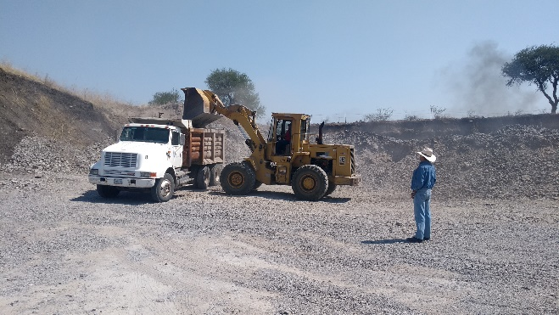
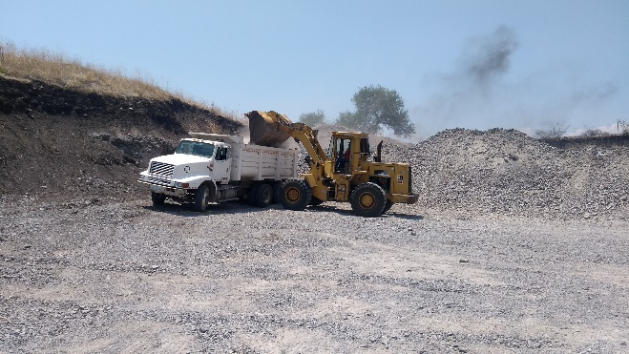
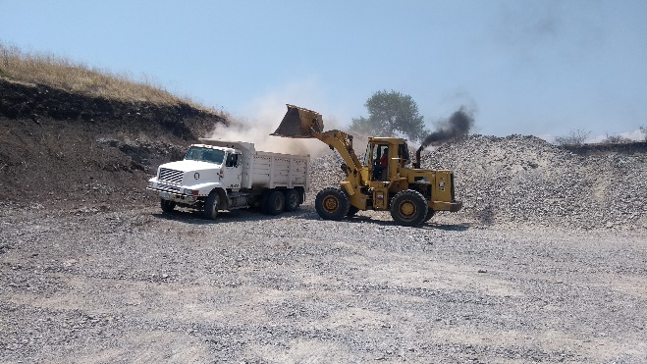
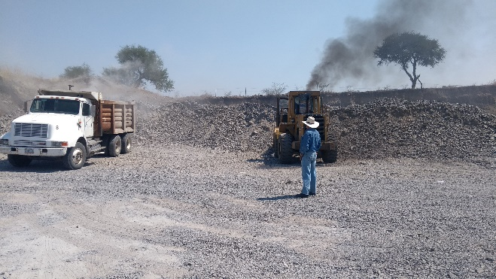
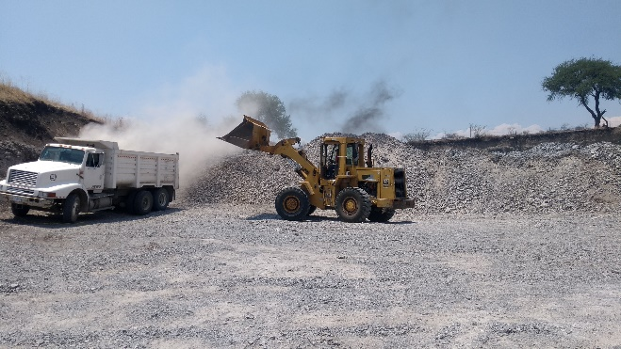
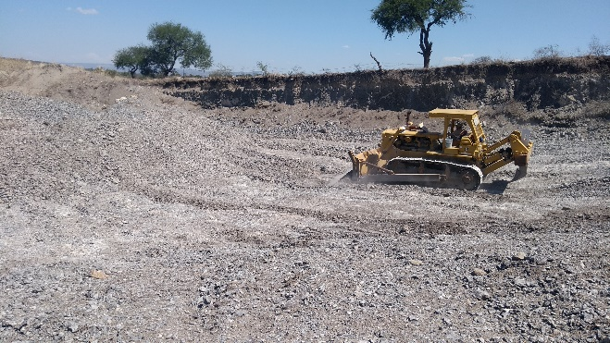
REPORTE MES DE MAYO MAQUINARIA
TRABAJOS EN BANCO DE CASCAJO
FECHA INICIO
CONCEPTO
FECHA TERMINO
18/05/2020
PIEDRAS NEGRAS
29/05/2020

Slide 2
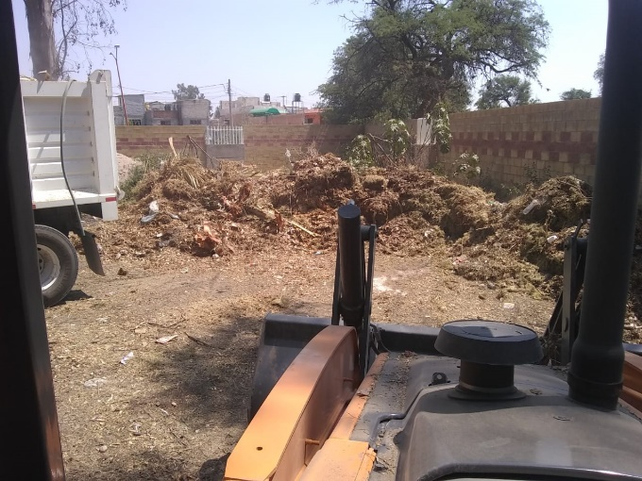
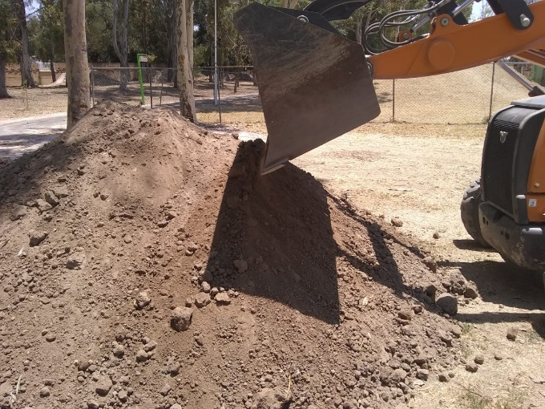
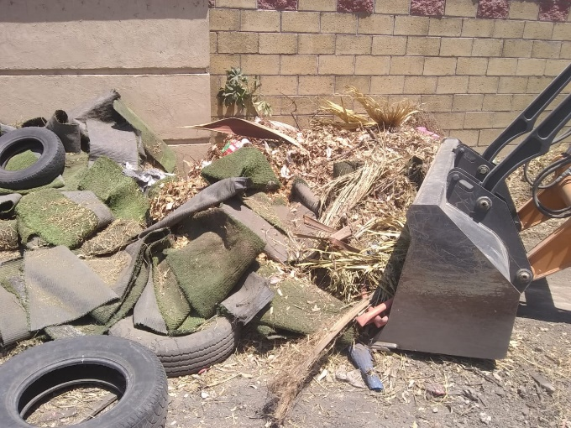
REPORTE MES DE MAYO MAQUINARIA
TRABAJOS EN LA UNIDAD DEPORTIVA J JESUS RODRIGUEZ BARBA
FECHA INICIO
CONCEPTO
FECHA TERMINO
19/05/2020
MANOBRAS DE LIMPIEZA
29/05/2020

Slide 3
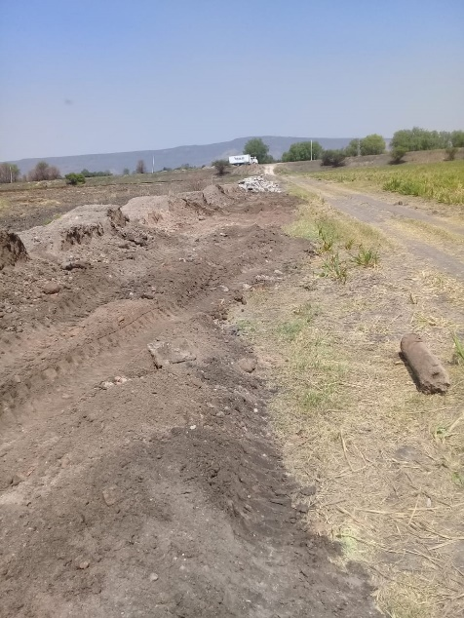
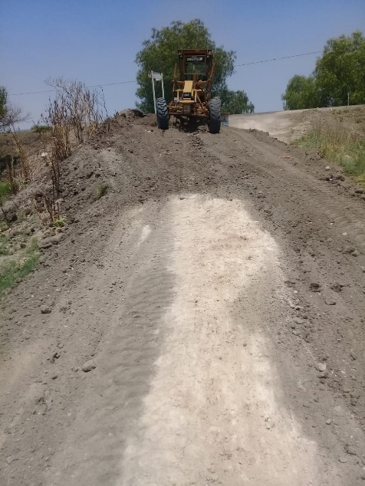
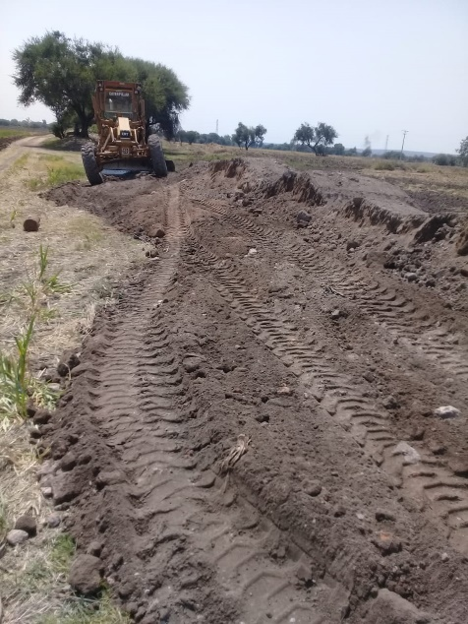
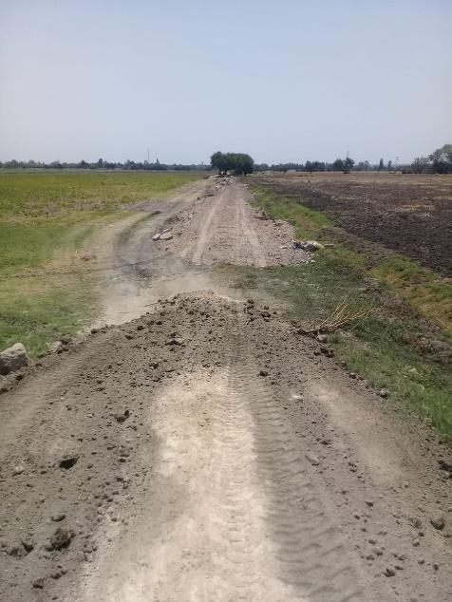
REPORTE MES DE MAYO
MAQUINARIA
RENIVELACION EN SAN ROQUE DE MONTES
FECHA INICIO
CONCEPTO
UNIDAD
CANTIDAD
FECHA TERMINO
20/05/2020
CAMINO SACA COSECHAS A LIB. SUR
M2
476
20/05/2020

Slide 4
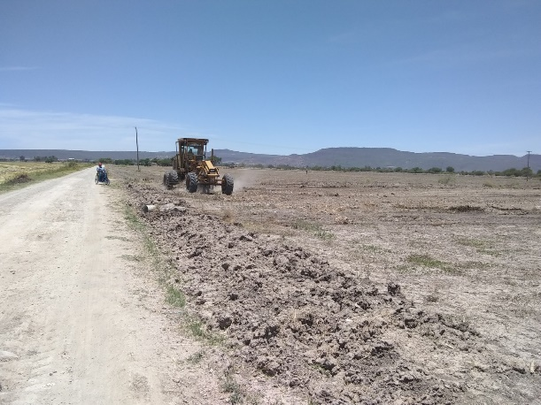
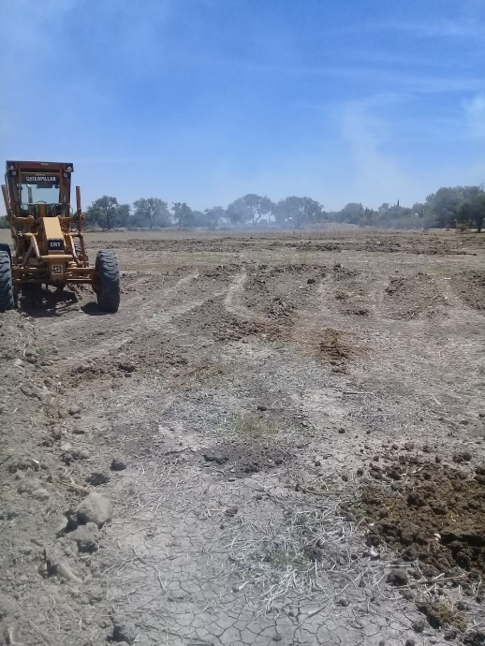
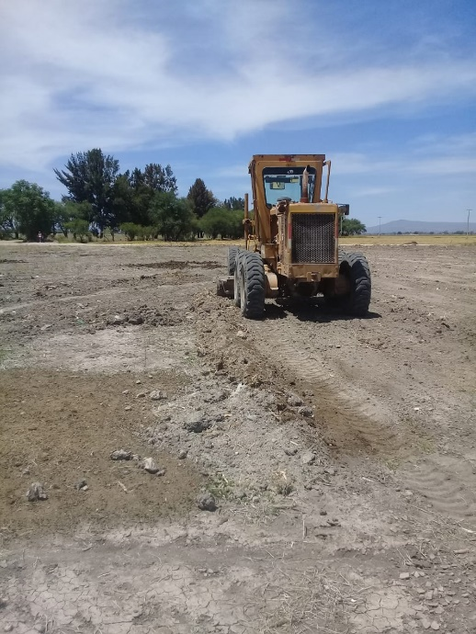
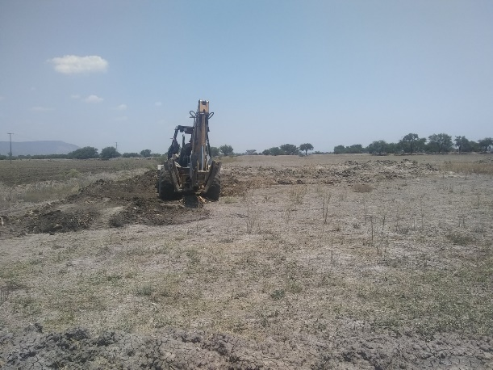
REPORTE MES DE MAYO
MAQUINARIA
TRABAJOS EN COMUNIDAD DE SAN IGNACIO
FECHA INICIO
CONCEPTO
FECHA TERMINO
25/05/2020
EXTENDER ENSOLVE DE ARROYO
29/05/2020

Slide 5
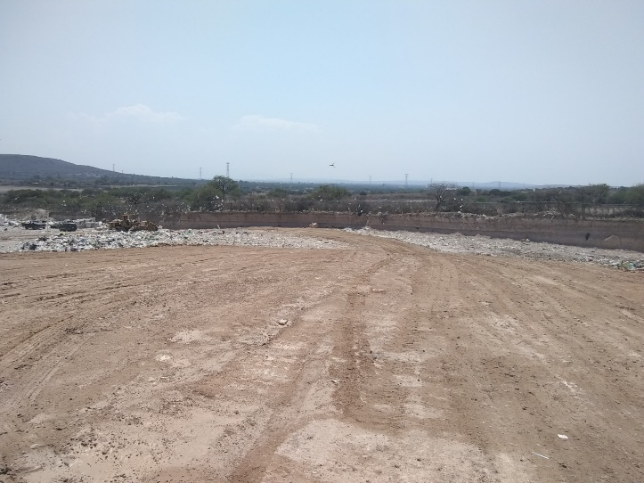
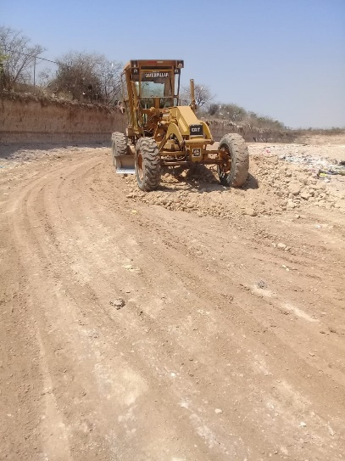
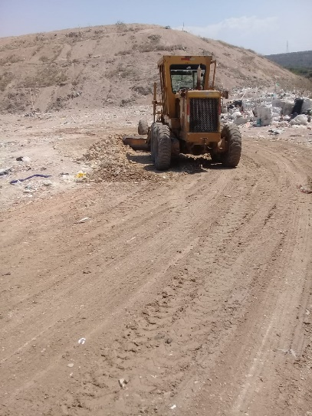
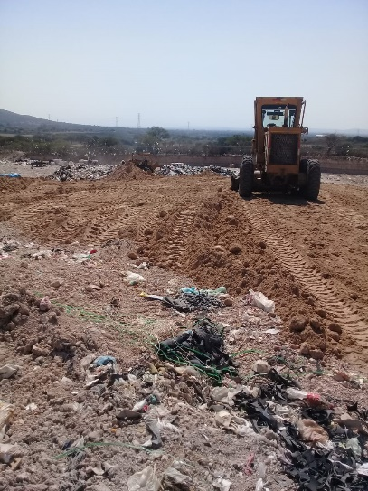
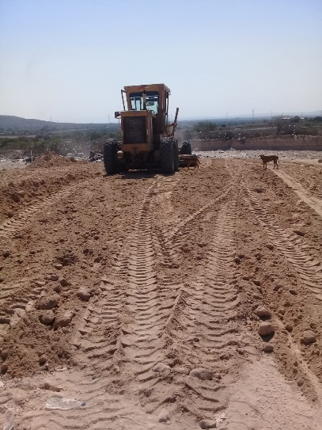
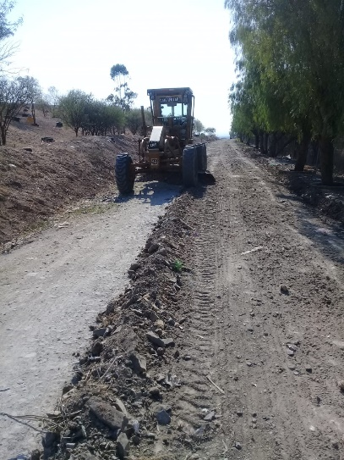
REPORTE MES DE MAYO MAQUINARIA
TRABAJOS EN EL RELLENO SANITARIO
FECHA INICIO
CONCEPTO
FECHA TERMINO
25/05/2020
MANIOBRAS PARA EXTENDER, AFINAR Y FORMAR PLATAFORMA
29/05/2020

Slide 6
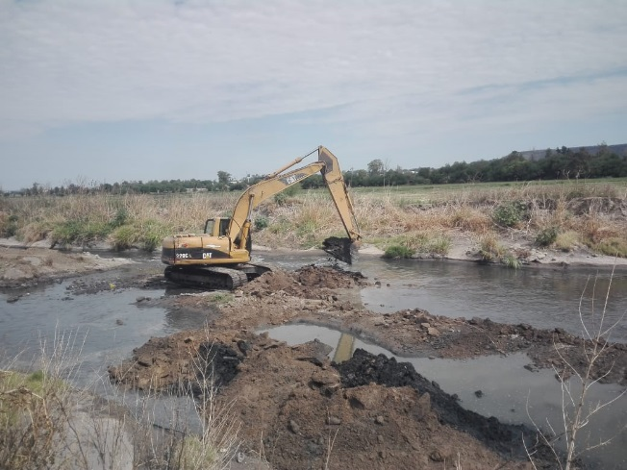
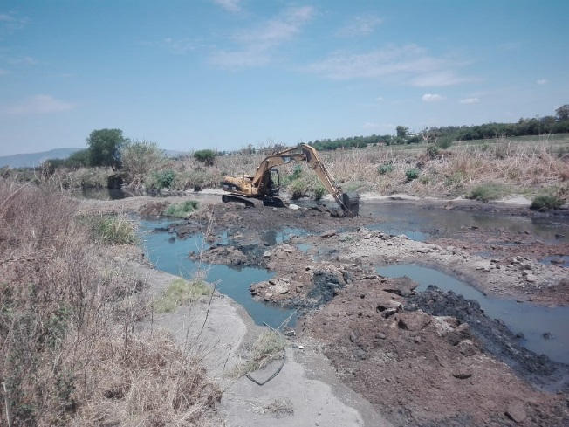
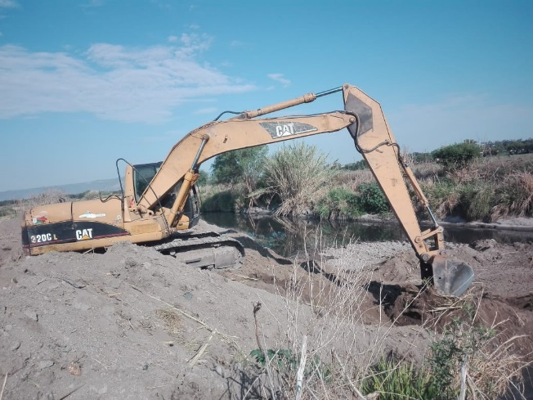
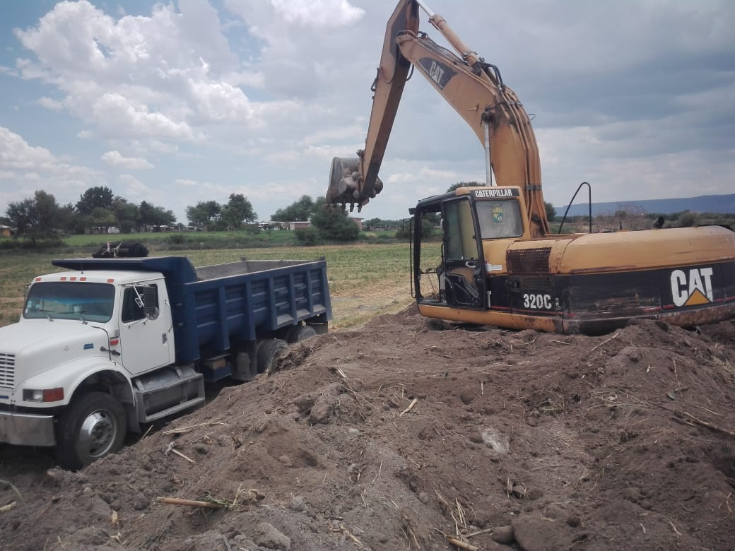
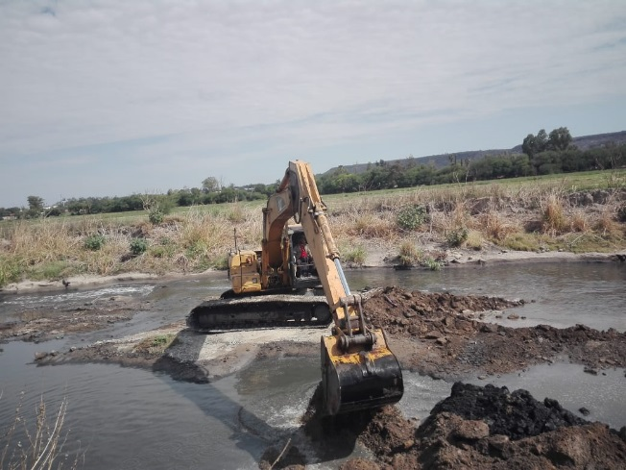
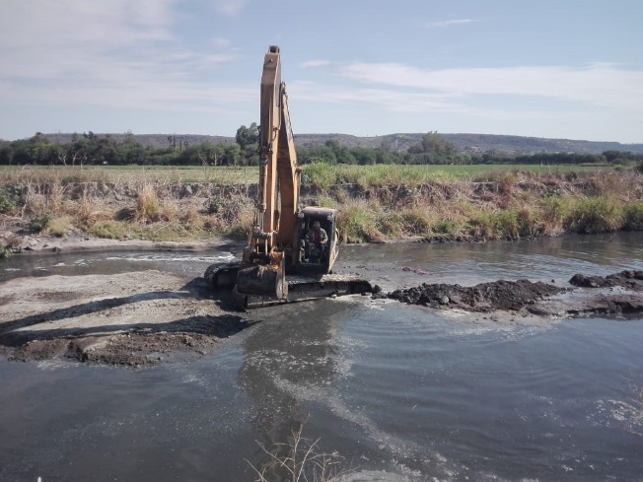
REPORTE MES DE MAYO
MAQUINARIA
DESAZOLVES EN COMUNIDAD DE SAN ANTONIO DE LA PAZ
FECHA INICIO
CONCEPTO
FECHA TERMINO
28/05/2020
CAUCE DEL RIO TURBIO
29/05/2020

Slide 7
SOLICITUDES RECIBIDAS
EN EL MES DE MAYO
CONTROL | SOLICITANTE | SOLICITUD | LUGAR | FECHA DE INGRESO | MODALIDAD | OBSERVACIONES
161 | JUAN LUIS MENDOZA 4761195111 | SOLICITUD DE VIAJES DE TEPETATE PARA EL CAMINO LA HUERTA DE LA COMUNIDAD | EL NACIMIENTO | 08/05/2020 | MATERIAL, MAQUINARIA Y CAMIONES
172 | MELITON FUENTES LOPEZ 4761032030 | SOLICITUD DE CASCAJO PARA LA REHABILITACION DE LA CALLE COAHUILA ENTRE PEDRO NICOLAS Y AQUILES SERDAN | COL. SANTA MARIA | 08/05/2020 | MATERIAL, MAQUINARIA Y CAMIONES
177 | JUANA SEGURA SALDAÑA 4761240313 | LIMPIEZA DE PUENTE DEL RIO HACIA EL LADO DE LAS COMPUERTAS | EL MAGUEY | 15/05/2020 | MAQUINARIA Y CAMIONES

Slide 8
REPORTE MES DE MAYO
MAQUINARIA
CONSUMO DE COMBUSTIBLE
MAQUINARIA Y/O VEHICULO | LITROS DE COMBUSTIBLE | TIPO COMBUSTIBLE
TOLVA OP-003 | 0 | DIESEL
TOLVA OP- 008 | 1,061 | DIESEL
TOLVA OP-009 | 1,371 | DIESEL
TOLVA OP-010 | 1,277.82 | DIESEL
MOTOCONFORMADORA 140 G OP-017 | 1,051 | DIESEL
MOTOCONFORMADORA 12 G OP-016 | 350 | DIESEL
VIBROCOMPACTADOR DYNAPAC OP020 | 140 | DIESEL
PAY LOUDER OP-018 | 300 | DIESEL
BULL DOSER D-8K OP-021 | 240 | DIESEL
EXCAVADORA OP-023 | 150 | DIESEL
RETROEXCAVADORA OP-024 | 560 | DIESEL
DUO PACTOR OP-019 | 0 | DIESEL
BOBCAT MINICARGADOR OP-022 | 145 | DIESEL
TANQUE DE COMBUSTIBLE | 3,320 | DIESEL
CAMIONETA HILUX OP-028 | 284.34 | GASOLINA
CAMIONETA FORD OP-014 | 319 | GASOLINA
MAQUINARIA DE APOYO | 0 | DIESEL
BACHEO | 75 | DIESEL
TRACTOCAMION OP-026 | 0 | DIESEL
RETROEXCAVADORA CASE OP-032 | 935 | DIESEL
TOLVA OP-031 | 1,182.45 | DIESEL
TOTAL DIESEL | 8,838.27
TOTAL GASOLINA | 603.34

